Slide 1
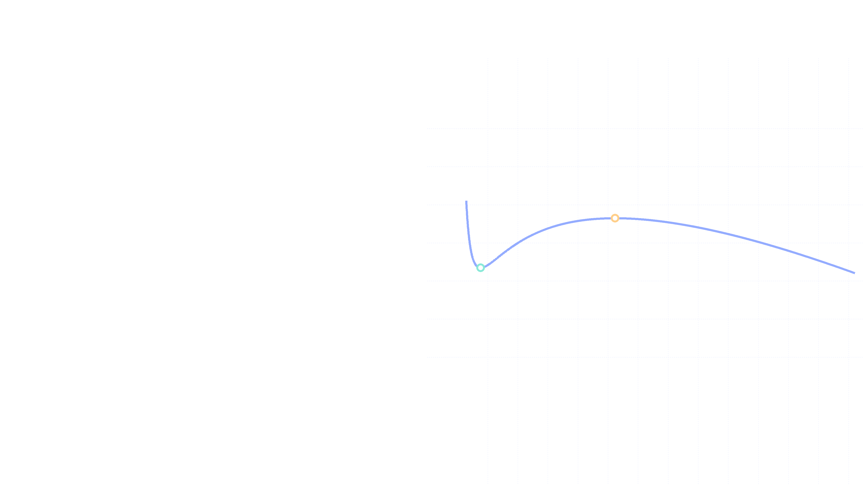
DeepSeek Harness · 数学实践
实践题 · 用 dsh 做一道数学题
用 DeepSeek Harness
解一道高考导数压轴题
2018 年全国Ⅰ卷理科第 21 题：双极值点处的割线斜率不等式
三条互相独立的证明路径 · 60 位十进制高精度复算 · 全过程可视化
解题与验证：DeepSeek Harness（dsh） | 交付物：16 页 PPT + 3 套可复现脚本 + 图表数据

Slide 2
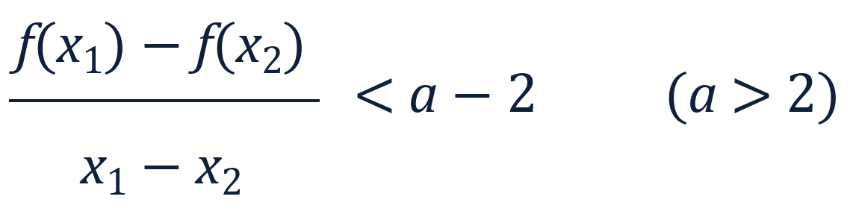
汇报大纲
CONTENTS
从题目到结论：四步走完一次完整的数学探究
01
02
03
04
题目呈现
严谨推导
数值验证
结论与反思
2018 全国Ⅰ卷理科第 21 题原文、考点定位与读题三问
单调性分类讨论 → 韦达降维 → 三条等价证明路径
60 位精度复算、三条算法交叉印证、可视化取证
书写规范、结论推广与 dsh 使用心得
P3 – P4
P5 – P10
P11 – P13
P14 – P16
一句话结论
其中 x₁、x₂ 是 f 的两个极值点；等号取不到，a ≤ 2 时两个极值点根本不存在。
用 dsh 解 2018 全国Ⅰ卷理科 21 题 · 双极值点割线斜率不等式
2 / 16

Slide 3
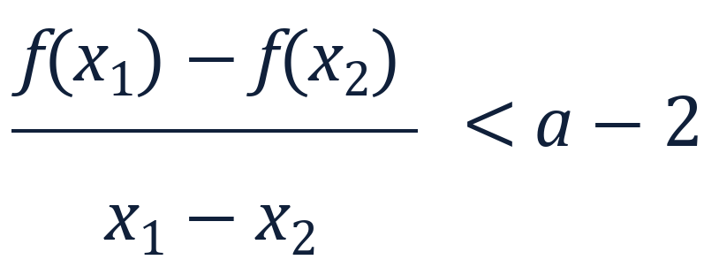
题目原文
01 题目呈现
2018 年普通高等学校招生全国统一考试 · 理科数学（全国Ⅰ卷）第 21 题
已知函数
f(x) = 1/x − x + a ln x （a 为实数，定义域 (0, +∞)）
（1）讨论 f(x) 的单调性；
考点定位
导数与单调性
分类讨论
双变量不等式
对数平均不等式
极值点偏移的思想
（2）若 f(x) 存在两个极值点 x₁、x₂，证明：
为什么值得做
第 (2) 问把“两个极值点”作为条件，但真正的信息是两根之积 x₁x₂ = 1 —— 把双变量问题降为单变量，是导数压轴题最经典的破题方式。
满分 12 分，是当年整卷的压轴题。
读题三问：① 定义域是什么？（(0, +∞)，一切讨论都在此范围内） ② “存在两个极值点”暗含什么？（判别式 Δ = a² − 4 > 0，即 a > 2） ③ 两个变量之间有隐藏关系吗？（有：x₁x₂ = 1）
用 dsh 解 2018 全国Ⅰ卷理科 21 题 · 双极值点割线斜率不等式
3 / 16

Slide 4
解题路线图：dsh 的六步工作流
01 题目呈现
把“解题”拆成可验证的流水线：符号推导与数值实验互相印证
①
②
③
④
⑤
⑥
读题与符号化
求导与分类讨论
韦达定理降维
三路并行证明
高精度数值复算
作图与成稿
→
→
→
→
→
定义域、参量 a、
“两个极值点”的含义
f′(x) 的符号由
二次函数 φ(x) 决定
x₁x₂ = 1
x₁ + x₂ = a > 2
构造函数 / 对数平均
/ 双曲参数化
decimal 60 位
三条算法交叉印证
曲线取证 + PPT
逻辑重排与美化
dsh 承担的工作
必须人工把关的工作
▪ 把题面翻译成符号与条件，列出可视化的推导骨架
▪ 给出三种互相独立的证明路径，并指出它们同源
▪ 用 decimal 60 位精度复算并交叉验证全部数值结论
▪ 生成函数图像、比值曲线与渐近结构图，直接可用
▪ 判断隐含条件是否真的被用到（本题：a > 2）
▪ 检查每一步变形是否等价（两边同除 a 前先确认 a > 0）
▪ 确认数值实验只是证据，不能替代严格证明
▪ 决定哪些推导值得写进 PPT、以什么顺序呈现
用 dsh 解 2018 全国Ⅰ卷理科 21 题 · 双极值点割线斜率不等式
4 / 16

Slide 5
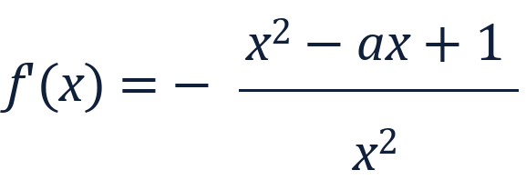
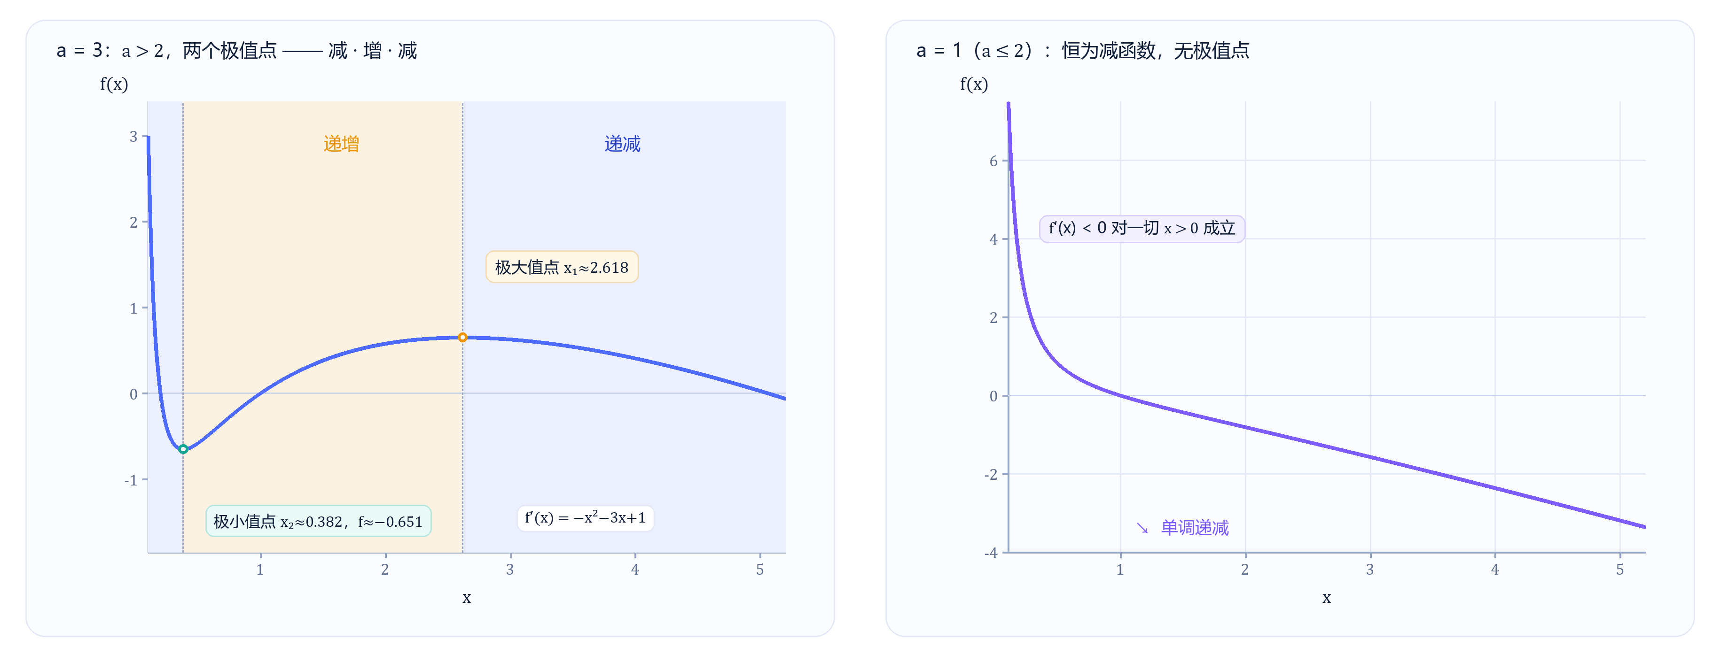
第 (1) 问：单调性的完整分类讨论
02 严谨推导
先把 f′ 的符号问题化归为一个二次函数的符号问题
① 求导：分母恒正，符号只看分子
② 分类讨论：Δ ≤ 0 与 Δ > 0
a ≤ 2：Δ ≤ 0，φ(x) ≥ 0 恒成立，f′(x) ≤ 0 —— f 在 (0, +∞) 上单调递减（a < −2 时两根均为负，结论不变）。
a > 2：φ 有两个正根 x₂ < 1 < x₁ 且 x₁x₂ = 1，f 在 (0, x₂) 减、(x₂, x₁) 增、(x₁, +∞) 减 —— 恰好两个极值点。
记 φ(x) = x² − ax + 1（判别式 Δ = a² − 4）。x > 0 时 x² > 0，所以 f′(x) 的符号与 −φ(x) 相同。
结论：第 (2) 问的隐藏前提是 a > 2；此时 x₂ 为极小值点、x₁ 为极大值点，且两极值点的横坐标互为倒数。
用 dsh 解 2018 全国Ⅰ卷理科 21 题 · 双极值点割线斜率不等式
5 / 16

Slide 6
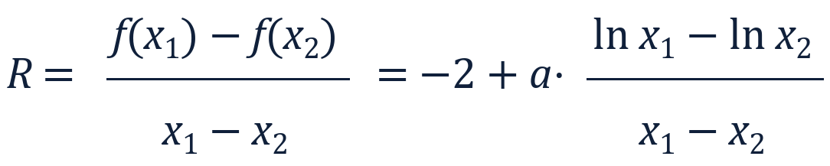

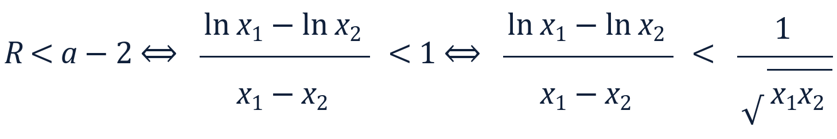
第 (2) 问：条件提炼与目标转化
02 严谨推导
三步把“双变量”变成“单变量”，把待证式化为一个熟悉的函数不等式
第 1 步 · 条件提炼（韦达定理）
第 2 步 · 化简割线斜率
两个极值点就是方程 x² − ax + 1 = 0 的两个正根，于是
其中 (1/x₁ − 1/x₂)/(x₁ − x₂) = −1/(x₁x₂) = −1，而 −(x₁ − x₂)/(x₁ − x₂) = −1，两项合起来就是 −2。
两根互为倒数：x₁ > 1 > x₂。这是全题最关键的信息 —— 有了它，两个变量事实上只剩一个自由度。
第 3 步 · 目标转化
（两边同除 a > 0）
这一步把题目彻底“翻译”清楚了：要证的是
对数平均 L(x₁, x₂) = (x₁ − x₂)/(ln x₁ − ln x₂) > √(x₁x₂) = 1，即“对数平均不小于几何平均”。
用 dsh 解 2018 全国Ⅰ卷理科 21 题 · 双极值点割线斜率不等式
6 / 16

Slide 7

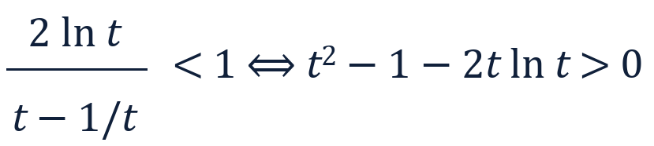

解法一：单变量构造函数（最标准的写法）
02 严谨推导
利用 x₁x₂ = 1 把两个变量并成一个变量 t，再证一个函数恒正
① 设元
这一路的关键点
▪ 设 x₁ = t 的依据是 x₁x₂ = 1，不是随便设的
▪ g′(t) = 2(t − 1 − ln t) 仍需引理才能判号
▪ 严格不等号来自 t > 1；t = 1 对应 a = 2，此时并无两个极值点
② 目标化为 t 的不等式
③ 构造函数
④ 求导判号
⑤ 因 g 在 [1, +∞) 上递增，故 g(t) > g(1) = 0，即 R < a − 2。∎
为什么“构造 g(t) = t² − 1 − 2t ln t”是自然的选择？
把 t² − 1 − 2t ln t 拆开看：t² − 1 是分母 t − 1/t 的“共轭化”结果，2t ln t 来自对数项；它恰好可以因式分解式地求导成 2(t − 1 − ln t)，而 t − 1 − ln t 的正负是初等结论。换句话说，构造的目标就是让求导之后的符号一目了然。
用 dsh 解 2018 全国Ⅰ卷理科 21 题 · 双极值点割线斜率不等式
7 / 16

Slide 8
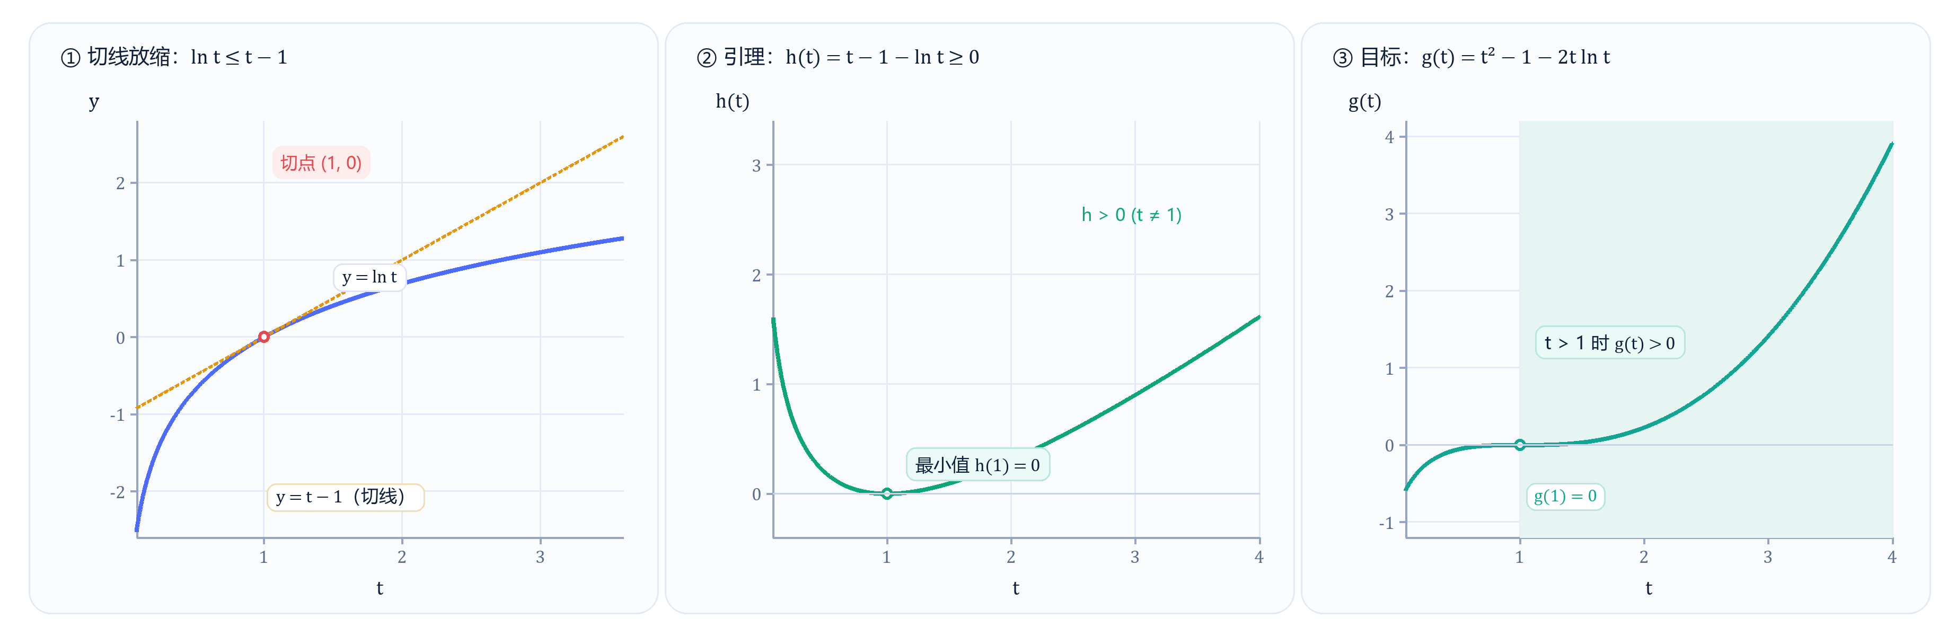
关键引理：t − 1 − ln t ≥ 0（等号仅 t = 1）
02 严谨推导
它既给出解法一中 g′(t) 的符号，也解释了对数平均不等式的来源
引理 对任意 t > 0，恒有 t − 1 − ln t ≥ 0，等号成立当且仅当 t = 1。
证法一 · 求导（最直接）
令 h(t) = t − 1 − ln t，则 h′(t) = 1 − 1/t = (t − 1)/t。
t 在 (0, 1) 上时 h′ < 0，t 在 (1, +∞) 上时 h′ > 0，所以 h 在 t = 1 处取到最小值 h(1) = 0。
证法二 · 切线放缩（几何意义）
(ln t)′ = 1/t，(ln t)″ = −1/t² < 0，说明 y = ln t 的图像上凸，因此它总位于任意一条切线的下方。
t = 1 处的切线为 y = t − 1，于是 ln t ≤ t − 1，等号仅在切点 t = 1 成立。
引理在本页的两处用途
▪ 判号：t > 1 时 g′(t) = 2(t − 1 − ln t) > 0；
▪ 定型：等号只在 t = 1，而 t = 1 对应 a = 2，此时 f 没有两个极值点 —— 所以原题的不等号必须是严格的。
用 dsh 解 2018 全国Ⅰ卷理科 21 题 · 双极值点割线斜率不等式
8 / 16

Slide 9
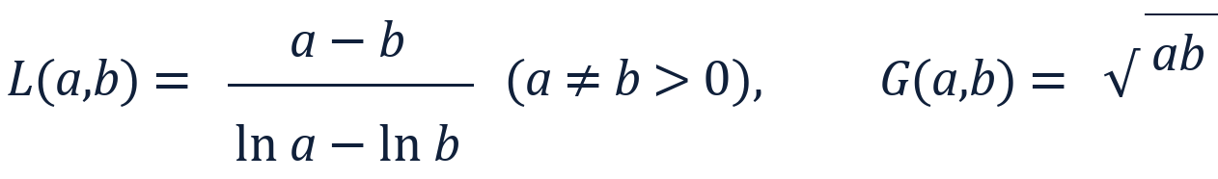
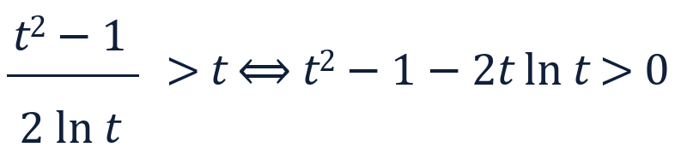

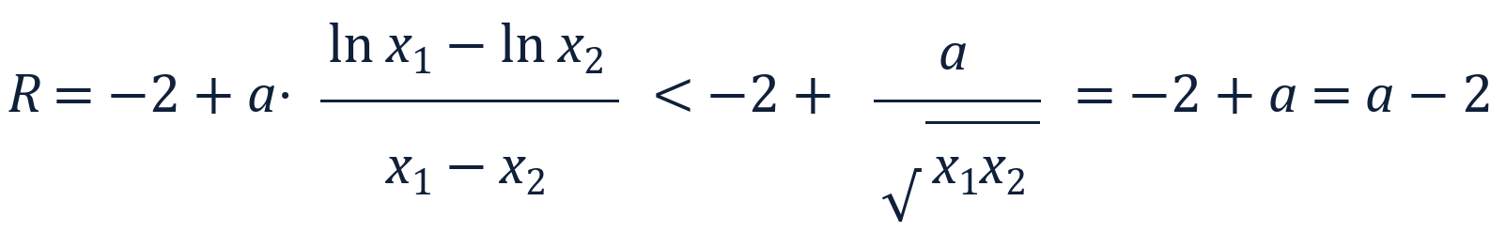
解法二：对数平均不等式，一步到位
02 严谨推导
只要承认“对数平均 ≥ 几何平均”，原题几乎不用计算
① 定义与定理
② 定理的证明（与解法一同源）
令 a = t²b（t > 1），则 L > G 等价于
这就是著名的对数平均不等式（L > G），它同时蕴含了算术平均 — 几何平均不等式的加强形式。
右边正是解法一中的 g(t) > 0 —— 两条路径在这里合流：所谓对数平均不等式，本质上就是同一个函数恒正。
③ 回到原题
注意不等号方向：L > G 意味着分母 (ln x₁ − ln x₂) 相对更小，所以整项被 G 放大后仍然小于 1。
一句话看懂解法二：把 (x₁ − x₂)/(ln x₁ − ln x₂) 看成某种“平均”，它大于几何平均 √(x₁x₂) = 1，于是原式立刻成立。
用 dsh 解 2018 全国Ⅰ卷理科 21 题 · 双极值点割线斜率不等式
9 / 16

Slide 10

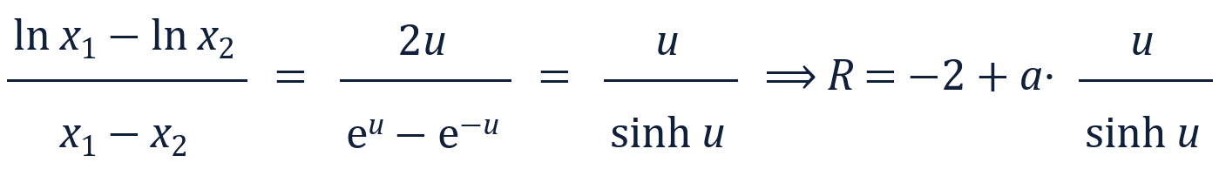
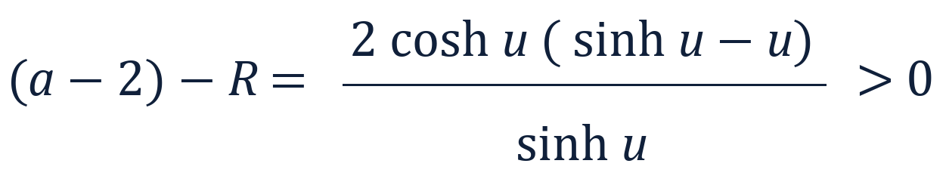
解法三：双曲参数化，看清差值的精确结构
02 严谨推导
把“两根互为倒数”这一点用到极致：x = e^{±u}，让差值有闭式表达
①
为什么这样设元有效
▪ x₁x₂ = 1 等价于“乘积为 1”，指数形式自动满足
▪ a = x₁ + x₂ = 2cosh u，把参数 a 与 u 一一对应
▪ u → 0⁺ 对应 a → 2⁺，正是两个极值点即将重合的临界情形
②
③
④ 差值的精确表达式
依据是 sinh u > u（u > 0）：sinh u = u + u³/6 + …，高阶项恒正。
这一路还告诉我们三件事
① 不等式的“严格性”来自 sinh u > u，这与引理 t − 1 − ln t > 0 是同一件事的两种写法；② 差值 (a − 2) − R 随 a 增大而增大，不是固定的；③ a → 2⁺ 时差值约为 (a − 2)/3 —— 这正是下一页要验证的渐近结构。
用 dsh 解 2018 全国Ⅰ卷理科 21 题 · 双极值点割线斜率不等式
10 / 16

Slide 11
数值验证（一）：60 位精度复算，三条算法交叉印证
03 数值验证
dsh 用 Python 的 decimal（prec = 60）独立复算，并与解析式逐位比对
验证方案
a
x₁
R
a − 2
gap = (a−2) − R
R < a − 2 ?
▪ 解法 A：按定义直接作差
▪ 解法 B：化简式 R = −2 + a(ln x₁ − ln x₂)/(x₁ − x₂)
▪ 解法 C：双曲形式 R = −2 + a·u / sinh u
▪ 三条算法的结果在 60 位精度下逐位一致
2.05
1.250000
0.03308569
0.05
0.01691431
成立 ✓
2.1
1.370156
0.06568533
0.10
0.03431467
成立 ✓
2.5
2.000000
0.31049060
0.50
0.18950940
成立 ✓
3
2.618034
0.58245365
1.00
0.41754635
成立 ✓
a = 3 的关键数值
4
3.732051
1.04138399
2.00
0.95861601
成立 ✓
x₁ = 2.6180339887，x₂ = 0.3819660113
R = 0.5824536458，a − 2 = 1
gap = (a − 2) − R = 0.4175463542
6
5.828427
1.73935144
4.00
2.26064856
成立 ✓
10
9.898979
2.67940655
8.00
5.32059345
成立 ✓
读取这张表要注意两件事
① gap 恒为正：7 组样本（a 从 2.05 到 10）全部满足 R < a − 2，与证明的结论完全一致；
② gap 并不是常数：它随 a 增大而增大，说明结论的“松紧程度”依赖于 a；a 越接近 2，gap 越小 —— 这正是下一页要定量刻画的渐近行为。
用 dsh 解 2018 全国Ⅰ卷理科 21 题 · 双极值点割线斜率不等式
11 / 16

Slide 12
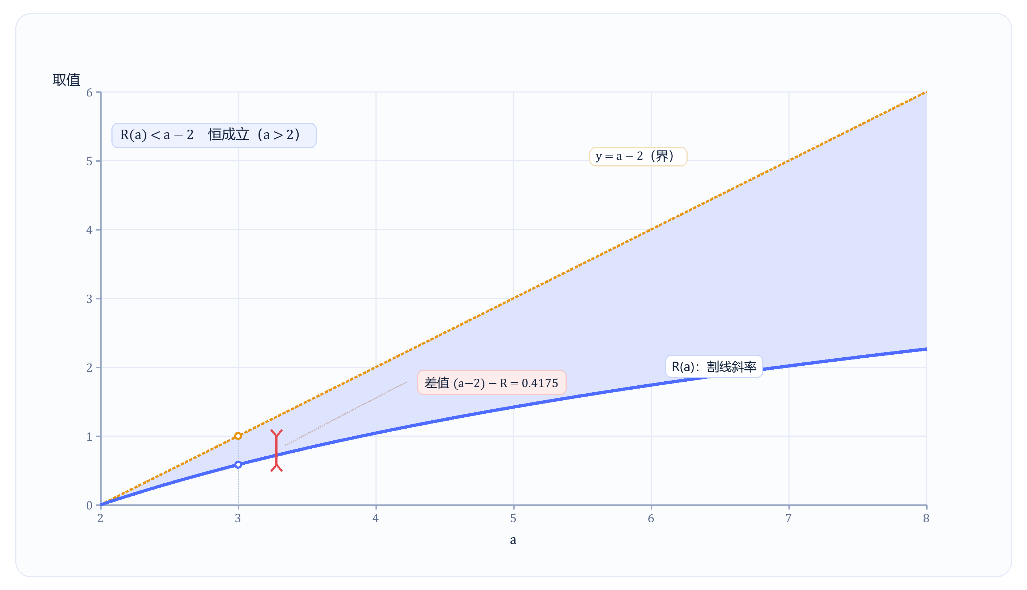
数值验证（二）：比值曲线始终在直线下方
03 数值验证
把 R(a) 与界 a − 2 画在同一张图上，不等式变成肉眼可见的“间隙”
图上读出的结论
▪ 蓝线是 R(a) = (f(x₁) − f(x₂))/(x₁ − x₂)，即割线斜率；虚线是界 y = a − 2；
▪ 对一切 a > 2，蓝线严格位于虚线下方，间隙（浅蓝区域）从不消失；
▪ a = 3 处：R = 0.58245365 < 1 = a − 2，差值 0.41754635；
▪ 两条曲线在 a = 2 处相切相交于原点，对应“两个极值点重合”的临界情形；
▪ 随着 a 增大，间隙的绝对宽度不断变大，但相对宽度趋于稳定（见下页）。
图形只是“证据”，不是“证明”：它说明结论合理且没有一个反例，真正的严格性仍来自第 7 – 10 页的推导。
用 dsh 解 2018 全国Ⅰ卷理科 21 题 · 双极值点割线斜率不等式
12 / 16

Slide 13
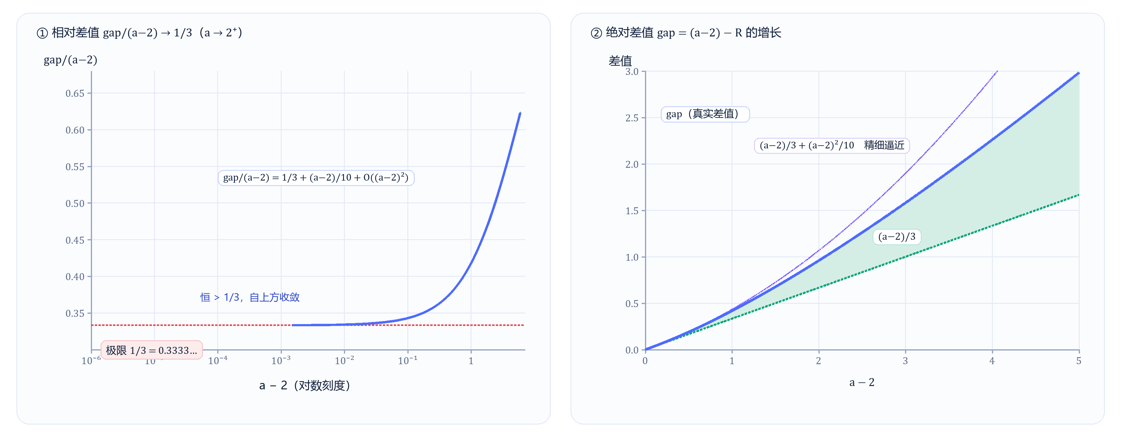
数值验证（三）：差值的渐近结构
03 数值验证
a → 2⁺ 时，差值约等于 (a − 2)/3 —— 不等式到底有多“紧”
两条可被数值完全证实的渐近结论
① 相对差值有极限：gap/(a − 2) → 1/3（a → 2⁺），且总是从上方收敛；也就是说 a − 2 与 R 的差约为 (a − 2)/3，界 a − 2 在临界点附近只“松”了 1/3。
② 精细展开：gap = (a − 2)/3 + (a − 2)²/10 + O((a − 2)³)。
60 位精度下的实测值（a − 2 从 10⁻¹ 到 10⁻⁶）
a − 2
gap（60 位实测）
gap/(a − 2)
与 1/3 的差
10^-1
3.431467407158e-02
0.3431467407
9.81e-03
10^-2
3.343314325310e-03
0.3343314325
9.98e-04
10^-3
3.334333142897e-04
0.3334333143
1.00e-04
10^-4
3.333433331429e-05
0.3333433331
1.00e-05
10^-5
3.333343333314e-06
0.3333343333
1.00e-06
10^-6
3.333334333333e-07
0.3333334333
1.00e-07
用 dsh 解 2018 全国Ⅰ卷理科 21 题 · 双极值点割线斜率不等式
13 / 16

Slide 14
结论与规范书写
04 结论与反思
答案只有一行，但阅卷看的是“前提是否点到、逻辑是否闭合”
最终结论
等号取不到；a ≤ 2 时 f 根本不存在两个极值点，命题无意义。
五个得分点：缺一个都会被扣分
标准答案骨架（可直接照抄格式）
▪ 先写定义域 (0, +∞)，并说明一切讨论都在定义域内进行；
▪ 由“存在两个极值点”推出 a > 2（Δ = a² − 4 > 0）—— 全题的隐藏前提；
▪ 用韦达定理写出 x₁x₂ = 1、x₁ + x₂ = a，并注明 0 < x₂ < 1 < x₁；
▪ 化简 R 时交代清楚：(1/x₁ − 1/x₂)/(x₁ − x₂) = −1/(x₁x₂) = −1；
▪ 严格不等号要有出处：g′(t) > 0（t > 1）配合 g(1) = 0，不能写成 ≥。
① 定义域 (0, +∞)，求导得 f′(x) = −(x² − ax + 1)/x²；
② 设 x₁ > x₂ 为两根，则 x₁x₂ = 1、x₁ + x₂ = a > 2；
③ 计算 R = −2 + a·(ln x₁ − ln x₂)/(x₁ − x₂)；
④ 令 x₁ = t > 1，则只需证 t² − 1 − 2t ln t > 0；
⑤ 令 g(t) = t² − 1 − 2t ln t，g′(t) = 2(t − 1 − ln t) ≥ 0，
故 g(t) > g(1) = 0，从而 R < a − 2。∎
用 dsh 解 2018 全国Ⅰ卷理科 21 题 · 双极值点割线斜率不等式
14 / 16

Slide 15
反思：AI 与数学证明的边界
04 结论与反思
dsh 让“尝试—验证—呈现”的循环变快，但严谨性始终要人来守
dsh 在这次解题中做对了什么
哪些环节必须人来把关
▪ 一次给出三条互相独立的证明，并指出它们的共同内核 g(t) > 0；
▪ 自动完成冗长代数化简，几乎没有笔算失误；
▪ 用 decimal 60 位精度复算并生成表格，避免“看起来对”；
▪ 秒级产出函数图像、比值曲线与渐近结构图，直接用于讲稿。
▪ 题意理解：把“存在两个极值点”翻译成 a > 2 是人的判断；
▪ 等价性检查：同除 a 之前先确认 a > 0，这类细节最容易被跳过；
▪ 证据与证明的分界：数值实验只能提示结论，不能替代推导；
▪ 呈现取舍：哪些步骤写进 PPT、按什么顺序讲，取决于听众。
踩坑记录（都来自这次真实的过程）
▪ 忘了 x₁x₂ = 1：一开始把 x₁、x₂ 当成任意两个正数，结论推不动；补上韦达定理后立刻降为单变量。
▪ “极值点偏移”套路容易套反：本题要证的是割线斜率的上界，与典型的“x₁ + x₂ > 2x₀”方向不同，直接套模板会把不等式做反。
▪ 双精度会骗人：当 a − 2 = 10⁻⁸ 时，float64 直接作差算出的 gap 相对偏差已达 1.66×10⁻⁴；改用 60 位十进制后，与解析式逐位一致。
用 dsh 解 2018 全国Ⅰ卷理科 21 题 · 双极值点割线斜率不等式
15 / 16

Slide 16
参考来源与交付物
04 结论与反思
可复现、可检查：脚本、数据、图片都在交付清单里
题目来源
延伸阅读
2018 年普通高等学校招生全国统一考试 · 理科数学（全国Ⅰ卷）第 21 题。
该题是研究“双变量不等式证明”的经典素材，常见处理途径包括：构造函数（单变量化）、对数平均不等式、极值点偏移与对称化构造。
· 限制型双变量不等式证明的几种处理途径——以一道高考压轴试题为例（《高中数学教与学》2018 年第 17 期）
· 本质回归 让一次“邂逅”不再陌生——探究 2018 年高考新课标卷理科第 21 题（《中学数学研究》2018 年第 15 期）
本次实践的交付物（全部可复现）
analysis.py —— 60 位十进制复算脚本（单调性、三条算法交叉验证、渐近展开、float64 对照），输出 results.json 与 verify_report.txt；
figures.py / plotlib.py —— 生成函数图像、引理三图、比值曲线、渐近结构图与封面装饰（3 倍超采样输出）；
formula.py —— 轻量公式排版器（\frac、\sqrt、上下标），把关键公式渲染为高清图片嵌入本 PPT。
感谢课程与 DeepSeek Harness 提供的实践机会 | 解题、验证、作图与成稿：dsh
用 dsh 解 2018 全国Ⅰ卷理科 21 题 · 双极值点割线斜率不等式
16 / 16

